Slide 1
Especialización en Telemática
Herramientas de desarrollo en informática
Primera Parte
Prof. Yudith Cardinale, Ph.D.

Slide 2
Contenido
Introducción
Arquitecturas de Hardware
Clasificación
RAIDs
Arquitecturas de Software
Conceptos de Sistemas de Operación
Concurrencia en sistemas uniprocesadores
Otros conceptos introductorios

Slide 3
1. Introducción

Slide 4
Introducción
Un sistema de computación está formado por una
plataforma de hardware, una plataforma de software
y un conjunto de usuarios y aplicaciones

Slide 5
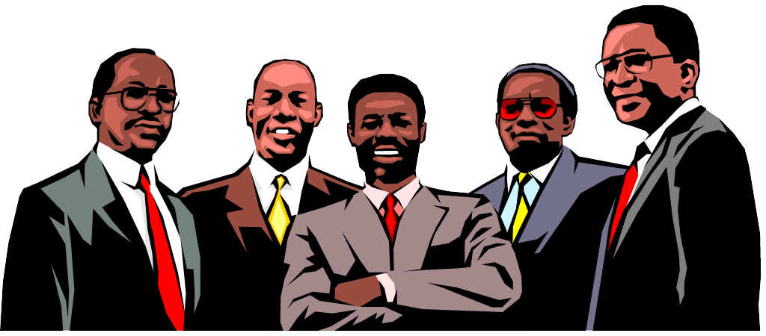
Introducción
aplicaciones
librerías de comunicación
sistemas de archivos
servicios especializados
sistema de operación
memoria
procesadores
medios de almacenamiento
dispositivos de E/S
medios de interconexión
datos/información

Slide 6
Introducción
Elementos de hardware de un sistema de computación:
Procesadores
  Sólo 1
  Muchos
  Tradicionales o segmentados (pipelines)
Memoria
  Ram (compartida o distribuida)
  Cachés de instrucciones y de datos

Slide 7
Introducción
Elementos de hardware de un sistema de computación
(cont.):
Dispositivos de E/S:
  Discos
  De respaldo
  Impresoras, scanners y otros
  Medios de interconexión:
  Especializado (buses de alta velocidad y conmutadores)
  Genéricos:
    Cableados: par trenzado, fibra óptico, coaxial.
    Inalámbricos: microondas, satélite, laser.

Slide 8
Introducción
Elementos de software de un sistema de computación:
Sistema de operación:
  Monousuarios
  Multiusuarios, multitareas
  Paralelos
  Distribuidos
  Servicios especilizados:
  Sistemas de archivos
  Soporte de transacciones
  Multimedios (voz y vídeo)
  Bases de datos
  Seguridad
  Acceso remoto

Slide 9
Introducción
Los usuarios y las aplicaciones utilizan los recursos de
hardware y de información del sistema de computación,
para fines particulares.
aplicaciones:
secuenciales
concurrentes
paralelas
distribuidas
orientadas por objetos

Slide 10
Introducción
Concurrencia: ¿Qué es?
Ejecución simultánea de varias tareas o procesos
¿Cómo se
logra?
Concurrencia
Paralelismo
Distribución
Sistemas uniprocesadores
Sistemas de operación
Multiusuarios/multitareas
Sistemas multiprocesadores
Sistemas de operación
paralelos
Sistemas de redes
Sistemas de operación
distribuidos

Slide 11
2. Arquitecturas de Hardware

Slide 12
Arquitecturas de hardware
Hardware: Recursos físicos que componen el sistema
de computación.
Arquitecturas centralizadas:
Computadores personales
Estaciones de trabajo
Mainframes
Arquitecturas paralelas:
Computadores vectoriales
Computadores paralelos
Supercomputadores
Arquitecturas distribuidas:
Clusters
Redes
Computación Ubicua (Grids y sistemas P2P)

Slide 13
Arquitecturas de hardware
Clasificación general (según Flynn, 1972): Basada en el nro.
de flujos de instrucciones y el nro. de flujos de datos
  SISD: Single Instruction, Single Data
    Computadores de 1 CPU
    Mainframes
  SIMD: Single Instruction, Multiple Data
    Computadores vectoriales.
    Computadores paralelos.

Slide 14
Arquitecturas de hardware
Clasificación general (según Flynn, 1972): cont.
  MISD: Multiple Instruction, Single Data.
    No hay computadores en esta clasificación.
  MIMD: Multiple Instruction, Multiple Data.
    Computadores paralelos (supercomputadores)
    Sistemas Distribuidos.

Slide 15
Arquitecturas de hardware
Clasificación según Tanenbaum para los sistemas MIMD

Slide 16
Arquitecturas de hardware
MIMD: Multiprocesadores basados en buses
Alivia la sobrecarga del bus y aumenta el rendimiento
Problema con el cahe: Posibilidad de Memoria Incoherente
Solución:
  Cache de escritura (write-through cache)
  Cache Monitor (snoopy cache)
  Software de consistencia

Slide 17

Arquitecturas de hardware
MIMD: Multiprocesadores basados en conmutadores
    Usando un conmutador de cruceta (crossbar switch)
N memorias
Crosspoint
switch
N procesadores
Problema: El Nro. de puntos de cruce puede ser alto: N²
Solución: Red Omega

Slide 18
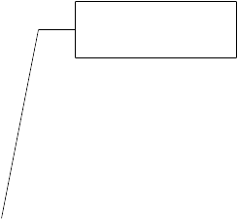

Arquitecturas de hardware
Conmutador 2x2
    Usando una red Omega
Nro. de etapas: log₂N
Nro. de conmutadores por etapa: N/2
Nro. Total de conmutadores: N/2 * log₂N
Problema: Retardo

Slide 19
Arquitecturas de hardware
MIMD: Multicomputadores basados en buses
Estaciones de Trabajo

Slide 20
Arquitecturas de hardware
Una red es una colección de computadores autónomos
interconectados a través de un
Sistema de Comunicaciones
Ventajas:
  Compartir recursos
  Disponibilidad por duplicación de recursos
  Ahorro de dinero
  Poderoso medio de comunicación
Inconvenientes:
  Seguridad
  Personal especializado

Slide 21
Arquitecturas de hardware
Una red puede clasificarse:
Según la tecnología:
  LAN (Varios Mbps, 2.5 Km)
  MAN (> 1 Mbps, 100 Km)
  WAN (< 1 Mbps, ilimitado)
Según la propiedad:
  Públicas (Frame Relay, ATM)
  Privadas (Petroleras)

Slide 22
Arquitecturas de hardware
Un cluster es un conjunto de computadores convencionales
interconectados a través de una red
de comunicaciones de alta velocidad
Se construyen con componentes commodity
  PCs, estaciones de trabajo, tarjetas de procesadores
  Cada nodo puede ser mono o multi procesador
Usos:
  Capacidad de cómputo para clientes ligeros (throughput)
  Alta disponibilidad y escalabilidad (replicación de
  servicios: motores de búsqueda)
  Como plataforma paralela (alto desempeño)

Slide 23
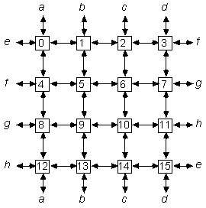
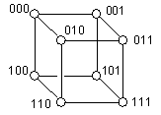
Arquitecturas de hardware
MIMD: Multicomputadores con conmutadores
    Malla (Parsytec)
      El último elemento en una fila está conectado al primero en la próxima.
    Hipercubos (Ncube)

Slide 24
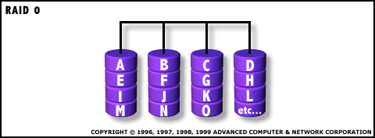
Arquitecturas de hardware
RAID: Redundant Array of Independent Disk Drives
  Raid nivel 0: fraccionamiento de datos sin tolerancia a fallas (Data Striping without fault tolerance)
      Aplicaciones recomendadas: Producción y edición de videos, edición de imágenes, aplicaciones que requieren alto ancho de banda.

Slide 25
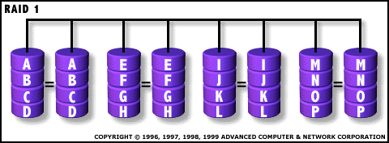
Arquitecturas de hardware
RAID: Redundant Array of Inexpensive Disk Drives
  Raid nivel 1: discos espejos (Mirroring and Duplexing)
      Aplicaciones recomendadas: Contabilidad, nómina, finanzas, aplicaciones que requieren alta disponibilidad.

Slide 26
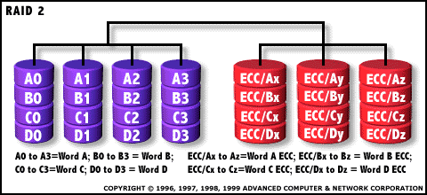
Arquitecturas de hardware
RAID: Redundant Array of Inexpensive Disk Drives
  Raid nivel 2: fraccionamiento y sombras (Striping and Shadowing)
      Excelente disponibilidad de datos y alto desempeño

Slide 27
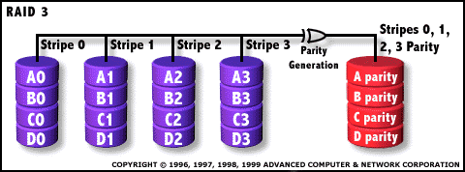
Arquitecturas de hardware
RAID: Redundant Array of Inexpensive Disk Drives
  Raid nivel 3: transferencia paralela con paridad (Data Striping with Parity Checking)
      Aplicaciones recomendadas: Producción y edición de videos, edición de imágenes, aplicaciones que requieran alto rendimiento (througput)

Slide 28

Arquitecturas de hardware
RAID: Redundant Array of Inexpensive Disk Drives
  Raid nivel 4: fraccionamiento con paridad (Block interleaved data striping with parity checking)
      Buena disponibilidad de datos, alto desempeño para operaciones de lectura, sólo se requiere un disco extra para paridad.

Slide 29
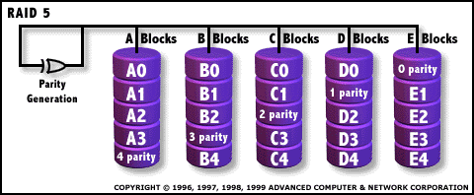
Arquitecturas de hardware
RAID: Redundant Array of Inexpensive Disk Drives
  Raid nivel 5: fraccionamiento con paridad distribuida (Block interleaved data striping with distributed parity checking)
      Aplicaciones recomendadas: servidores de aplicaciones y de rchivos, servidores de base de datos, servidores de noticias, correos y web, servidores Intranets. El nivel más versátil.

Slide 30
Arquitecturas de hardware
RAID: Redundant Array of Inexpensive Disk Drives
  Raid nivel 6: nivel 5 con doble paridad. La solución perfecta para aplicaciones de misión crítica.
  Raid nivel 7: fraccionamiento independiente y discos de paridad.
  Raid nivel 10: niveles 1 y 0 combinados. Favorable para servidores de bases de datos que requieren alto desempeño y tolerancia a fallas.
  Raid nivel 53: niveles 0 y 3. Requiere un mínimo de 5 discos para implementarse.

Slide 31
3. Arquitecturas de Software

Slide 32




Arquitecturas de software
Software: Conjunto de componentes que administran
y acceden los recursos físicos y de información
de un sistema de computación
LINUX
UNIX
WINDOWS
INTRANETS
Cliente/Servidor
REDES
Sistemas de Operación Distribuidos
INTERNET
Software abierto
WEB
Middleware

Slide 33
Arquitecturas de software
Introducción a los Sistemas Concurrentes
Material Anexo

Slide 34
Arquitecturas de software
Concurrencia: ¿cómo se logra en
sistemas uniprocesadores?
Niveles
Hardware
Intraproceso
Interproceso
Replicando componentes
Arquitectura pipeline
Procedores especializados
A nivel de instrucciones
A nivel de ciclos
Hilos (threads)
Pipes, puertos
Librerías de mensajes

Slide 35
Arquitecturas de software
Primitivas de Sincronización
Material Anexo

Slide 36
Arquitecturas de software
Sistemas Distribuidos
  Sistemas de Cómputo compuestos por un gran número de CPUs, conectados mediante una red de alta velocidad
  Colección de computadores independientes que aparecen ante el usuario como una sola máquina virtual
  TRANSPARENCIA (¿OPACIDAD?)
  RENDIMIENTO FIABILIDAD
  SEGURIDAD ESCALABILIDAD

Slide 37
Arquitecturas de software
Sistemas de Operación Distribuidos
  Colección de componentes de software que simplifican las tareas de programación y soporta un alto rango de aplicaciones.
  Son modulares y extensibles, lo que implica que se pueden adicionar nuevos componentes en respuesta a nuevas necesidades.
  Poseen mecanismos de comunicación y esquemas de protección globales.
  Software fuertemente acoplado

Slide 38
Arquitecturas de software
Sistemas Paralelos
  Buscan obtener máxima velocidad en un problema determinado.
  Software fuertemente acoplado.
  Conjunto de computadores conectados por una red.
  Existe autonomía en cada estación
  La localización de los objetos no es transparente
  Software débilmente acoplado
Sistemas de Redes

Slide 39
Arquitecturas de software
Un sistema distribuido
permite acceso transparente
a los recursos
Un sistema de red
requiere explícitamente la
localización del recurso
En los sistemas distribuidos tradicionales, los nodos no
tienen dueños. En los sistemas de red, cada nodo tiene
su propietario.
En los sistemas distribuidos tradicionales, cada nodo tiene
instalado el mismo kernel. En los sistemas de red, los
nodos pueden tener diferentes sistemas de operación.
Actualmente el concepto de sistemas distribuidos considera
cualquier sistema con posibilidades de cómputo remoto y
acceso a información repartida geográficamente

Slide 40
Arquitecturas de software
Ventajas de los Sistemas Distribuidos
Sobre los Sistemas Centralizados:
  Economía y Velocidad:
    Mejor relación Precio/rendimiento en comparación a un Mainframe.
  Confiabilidad:
    La falla de un componente afecta a lo más a una máquina

Slide 41
Arquitecturas de software
Ventajas de los Sistemas Distribuidos
Sobre los Sistemas Centralizados: (cont)
  Escalabilidad (crecimiento por incrementos):
    Si aumenta la carga, se pueden agregar más procesadores o equipos al sistema
  Distribución Inherente:
    Hay aplicaciones que se distribuyen por naturaleza.

Slide 42
Arquitecturas de software
Ventajas de los Sistemas Distribuidos
Sobre los PCs independientes:
  Compartir:
    Recursos Lógicos: dato, registro, archivo
    Recursos físicos o dispositivos.
  Comunicación entre personas:
    Más rápido que enviar un documento físico.
    Permite que sea asíncrona
    Su contenido puede ser actualizable.
  Flexibilidad:
    Permite la distribución de la carga de trabajo

Slide 43
Arquitecturas de software
Arquitectura de los Sistemas Distribuidos
Aplicación de Servicios
Middleware
Enmascara la heterogeneidad
Proporciona un modelo de programación
Sistema de Operación
Computadores y red de interconexión

Slide 44
Arquitecturas de software
Ejemplos de Sistemas Distribuidos:
Internet:
  Vasta colección de redes de computadores de diferentes tipos interconectados.
  Existe un medio común de comunicación (TCP/IP, SNA, BitNet) basado en pase de mensajes.
  Permite acceso a servicios remotos:
    World Wide Web
    Correo electrónico
    Transferencias de archivos
    Multimedia para acceso a audio y video (música, videoconferencias, etc.)

Slide 45
Arquitecturas de software
Ejemplos de Sistemas Distribuidos:
Intranets:
  Porción de Internet administrada separadamente y con un acceso limitado según políticas de seguridad local
  Puede estar compuesta de varias redes locales (LANs)
  La configuración de la red es responsabilidad de la organización que la administra
  Por lo general se mantiene un conjunto de páginas web con acceso restringido desde el exterior
  Se puede acceder a los servicios de una Intranet desde el exterior, siempre que se tenga el código de acceso.

Slide 46
Arquitecturas de software
Modelo Cliente/Servidor:
Máquina local
Máquina remota
Petición del servicio
Cliente
Servidor
Respuesta
Todos los servicios sobre Internet funcionan bajo este esquema
El medio de envío para la petición/respuesta es la red
Un servidor debe poder manejar varios usuarios concurrentemente

Slide 47
Arquitecturas de software
Servicio HTTP: ejemplo del modelo Cliente/Servidor
Los navegadores se comunican con los servidores Web por medio del protocolo HTTP (Hyper Text Transfer Protocol, RFC 2616).
HTTP es un protocolo suficientemente ligero y rápido para ser utilizado en un sistema colaborativo de información de medios distribuidos. Es un protocolo genérico orientado a objetos, por lo cual se puede utilizar para diversos tipos de aplicaciones.
HTTP fue creado en 1992 por Tim Berners-Lee, reemplazando en gran medida los sistemas Gopher.

Slide 48


Arquitecturas de software
Servicio HTTP: ¿ Cómo funciona?
http://www.ldc.usb.ve/~yudith
GET /~yudith HTTP/1.0
Accept: text/plain
Accept: text/html
User-Agent: Netscape Communicator 4.76
HTTP/1.0 200 OK
Server: Apache/2.0.16
Content-type: text/html
Last-Modified: Thu Jul 7 00:25:33 2001
Content-Length: 2003
<html><body>
...
</body></html>

Slide 49

Arquitecturas de software
Servicio HTTP: PROXIES

Slide 50

Arquitecturas de software
Servicio HTTP: CGI o ASP o Servlets
http://www.ldc.usb.ve/cgi-bin/hello.pl
GET /cgi-bin/hello.pl HTTP/1.0
Accept: text/plain
Accept: text/html
User-Agent: Netscape Communicator 4.76
El servidor crea un nuevo proceso y coloca los valores apropiados en las variables de ambiente.
Se pasan los parámetros por stdin o por argumentos según el método del POST
Se ejecuta la aplicación CGI, los resultados se toman de stdout.

Slide 51




Arquitecturas de software
Servicio HTTP: Contenido dinámico usando módulos
en el servidor
Conexión segura
https://webmail.cesma.usb.ve

Slide 52
Arquitecturas de software
Servicio HTTP: Problemas
Problema
Solución
Causa gran congestión
Uso de conexiones persistentes
Es inseguro
Implementación de HTTPS
Es un protocolo sin estado
Uso de cookies, manejo de sesiones
Problemas de caching
Implementación de nuevos encabezados en HTTP/1.1

Slide 53
Arquitecturas de software
Servicios proporcionados por múltiples servidores
cliente
servidor
servidor
Servicio
cliente
servidor
Por distribución o por réplicas
Web: cada servidor web administra sus propios recursos.
Con un navegador un usuario accede a cualquier servicio.
NIS (Network Information Service) en una LAN. Posee réplicas
del archivo de contraseñas.

Slide 54
Arquitecturas de software
Procesos de igual a igual
Aplic.
Código de
coordin
Aplic.
Código de
coordin
Aplic.
Código de
coordin
Todos los procesos desempeñan tareas semejantes.
La sincronización y comunicación es responsabilidad de los procesos.

Slide 55
Arquitecturas de software
Un sistema de operación para clusters
Transforma un cluster de PCs (estaciones de trabajo y servidores) en un SMP.
Distribuye transparentemente los procesos entre los nodos, para alcanzar mejor desempeño.
Realiza actividades de monitoreo, migración y balance de carga.
U-Mosix es un despachador
sobre plataformas Unix
(FreeBSD y Solaris) y K-Mosix
K-Mosix es el kernel
compatible con linux

Slide 56
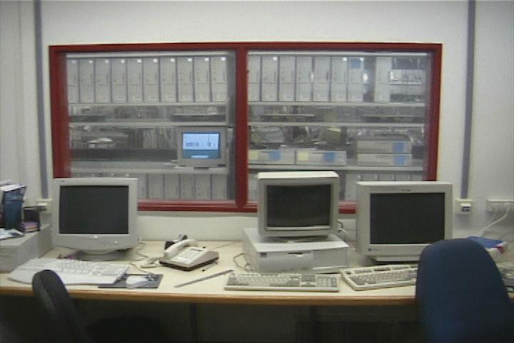
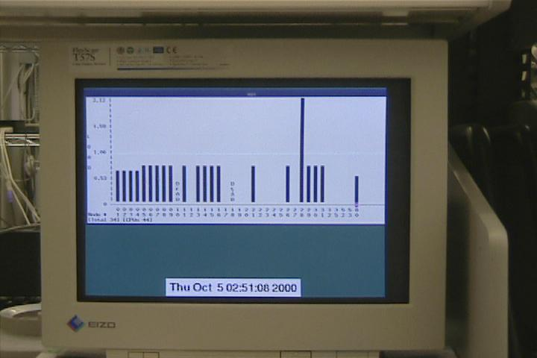
Arquitecturas de software
Plataforma de desarrollo y prueba
55 nodos (quad, dual, single) P-III 1GHz – 550 MHz conectados con Fas Ethernet. Unos nodos son stand-alone y la mayoría usan NFS.
Aplicaciones: Procesos paralelos CPU-bound, procesos paralelos I/O-bound, procesos sencillos, servidores Web escalables (requieren análisis estadísticos de información histórica)

